Slide 1
Manual de Instalação Code {Six}

Slide 2
Arduino
Primeiro, fixaremos o arduino nas paredes do datacenter e o ligaremos da seguinte maneira :

Slide 3

Arduino
Obs : provavelmente você não precisará fazer muitas vezes os passos seguintes, pois a equipe code {six} irá até seu estabelecimento para a montagem dos recursos.
Mas caso seja necessário, siga as instruções seguintes.

Slide 4
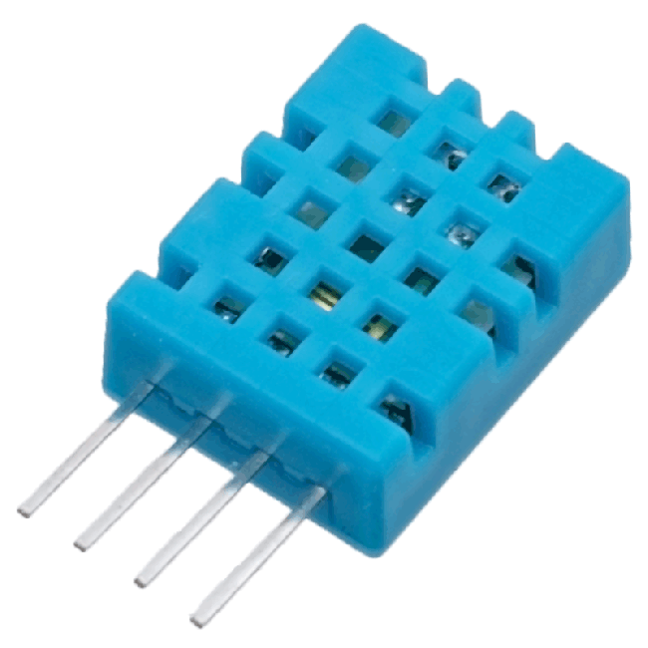
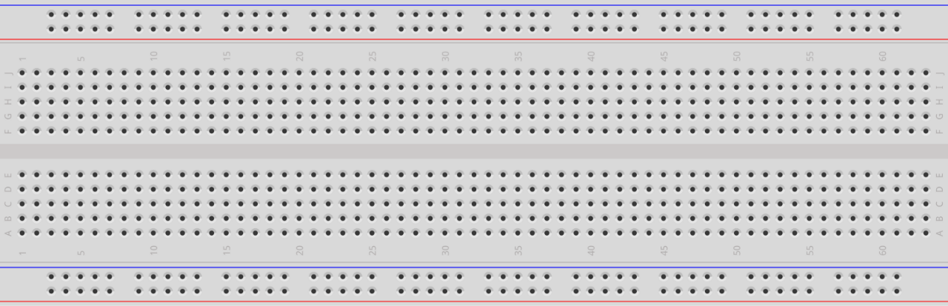
Arduino
Este é o DHT11, o sensor que usaremos para fazer a captura do dados que informam a temperatura e a humidade de seu ambiente
Esta é a placa/matriz de contado no qual você ir conectar o sensor DHT11

Slide 5
Arduino
1
Abaixo dele há 4 pinos que você deverá inserir numa base de contado, Essa base de contado irá ser responsável por ligar o sensor a placa arduino por meio de fios
2
3
4

Slide 6
Arduino
Cada pino possui uma função e deve ser conectado de forma certa, para que o sensor não queime.
1 - VCC, pino de alimentação, por
ele passa a energia elétrica positiva
2 – Dados, pino pelo qual os dados de
umidade e temperatura
1
2
VCC
3
4
3 – N/A, Este pino serve unicamente
para a sustentação do sensor,
para que ele não fique “mole” na base de contato
Dados
N/A
GND
4 – GND, Este pino funciona como um terra,
levando energia elétrica negativa

Slide 7
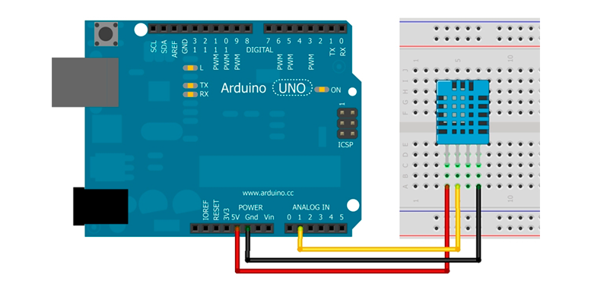
Arduino
Insira o sensor na base de contato e depois coloque os três fios
obs: a parte quadriculada do sensor deve estar de frente para você,
E após isso, insira os fios correspondentes no arduino.
Vcc conectado ao 5v ou 3,5v
Dados em algumas das portas analógicas, sendo elas A0 até A5. Porém, para nossa solução recomendamos A5.
N/A não se conecta cm nada
GND vai no próprio GND do arduino

Slide 8
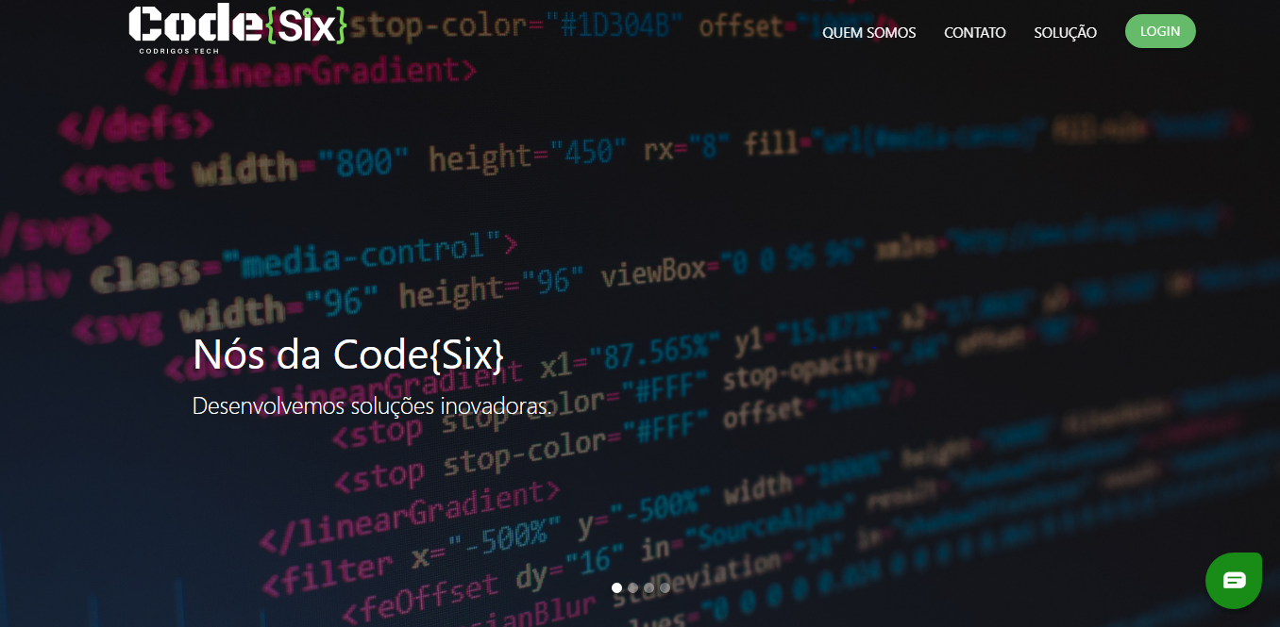
Monitoramento
Acesse nosso site e efetuo e seu login, para assim ter acesso a seus dados monitorados.
Acesse em http://codesix.azurewebsites.net/index.html

Slide 9
Verificando a Temperatura
Essas são as temperaturas apropriadas para a maioria dos datacenters, embora tenham variáveis de um local para outro, temos uma base que indica os seguintes níveis tanto para temperatura quanto para humidade.
Temperatura |  |  | Umidade
Mínima | Recomendada | Máxima | Mínima | Recomendada | Máxima
17 C° | 23 C° | 27 C° | 40% | 48% | 55%
Para que não haja a perda de equipamento recomendamos que tanto temperatura quanto umidade não fiquem abaixo do mínimo e acima da máxima.
Caso seu datacenter entre em uma situação de risco, nosso sistema emitira um sinal em sua tela que irá indicar a temperatura e humidade anormal de seu data center.
Assim, como também como sinais para a tomada de decisão
 | PERDA | MIN | 25% | Decisão | MEDIA | MEDIANA | Decisão | 75% | MAX | PERDA
Temperatura | 13 | 17 | 19 | 21 | 22 | 22 | 23 | 25 | 27 | 30
Umidade | 35 | 39 | 42 | 44 | 46 | 45 | 47 | 49 | 55 | 60

